Slide 1
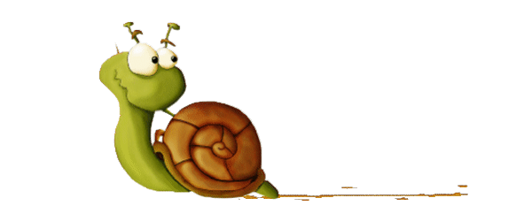
Улитка
занятие по лепке
подготовила: Петрова Н.В.

Slide 2
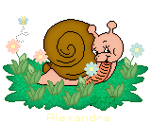
Программное содержание:
- учить детей лепить улитку конструктивным способом из разных по форме и размеру деталей;
- развивать умение детей раскатывать, скручивать;
- воспитывать умение добиваться при лепке наибольшего сходства с образцом.
- воспитывать бережное отношение к улитке

Slide 3
Нам потребуется
Здравствуйте, уважаемые родители ! Перед началом нашего занятия предлагаю подготовить : картонку с нарисованной на ней листочком, цветной пластилин, стеку ( или зубочистку). Уважаемые родители! Объясните, пожалуйста, ребёнку задания, сфотографируйте его в процессе их выполнения и поделитесь этой информацией с воспитателем. Спасибо за помощь!

Slide 4
Здравствуйте, мои дорогие ребята!
Ребята, сегодня к нам на занятие пришла гостья, а кто это вы узнаете, отгадав загадку:
Две антенны на макушке,
А сама сидит в избушке,
На себе ее везет,
Очень медленно ползет.

Slide 5
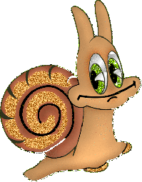
Улитка

Slide 6
Посмотрите внимательно, что есть у улитки?
Домик -раковина
Туловище

Slide 7
-Какой формы туловище у улитки?
-Правильно, а теперь посмотрите внимательно на раковину улитки. Какой она формы?
- Раковина улитки, напоминает спираль. Посмотрите, как она закручена!
-А что еще есть у улитки?
рожки
Глаза, рот

Slide 8
Нашей улитке очень скучно одной на полянке, что мы можем сделать, чтобы она не грустила?

Slide 9
Правильно! Замечательная идея! Давайте же слепим ей друзей!

Slide 10
Прежде чем приступить к лепке, давайте разомнем наши пальчики

Slide 11
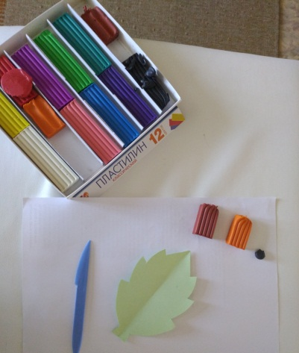
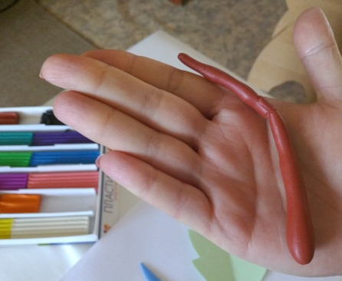
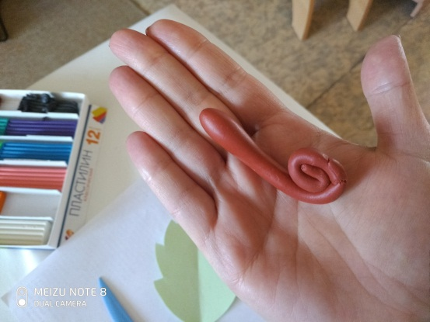
Берем кусочек пластилина, раскатываем столбик между ладонями, толстый, а один конец зауживаем.
Далее с узкого конца закручиваем в спираль- это будет домик улитки.

Slide 12
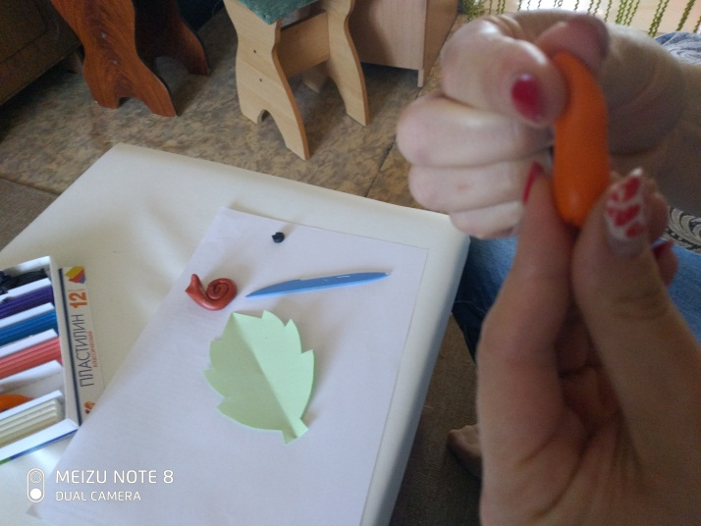
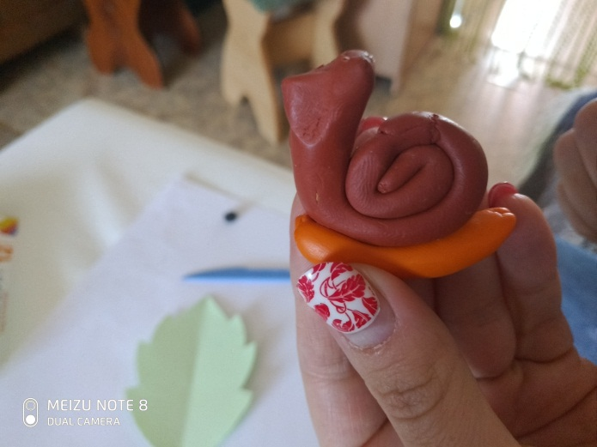
Теперь приступаем к туловищу. Раскатываем столбик между ладонями, один конец толстый- голова, а один конец зауживаем – это хвостик.
Далее тонкий кончи немного сплющиваем, а толстый загибаем вверх, получается тело улитки.

Slide 13
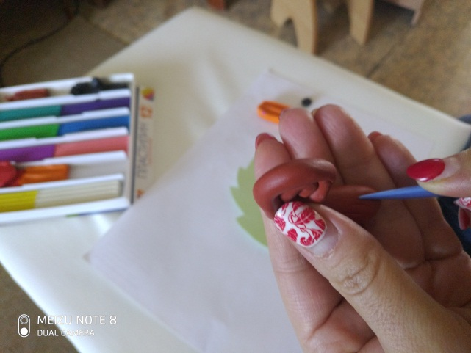
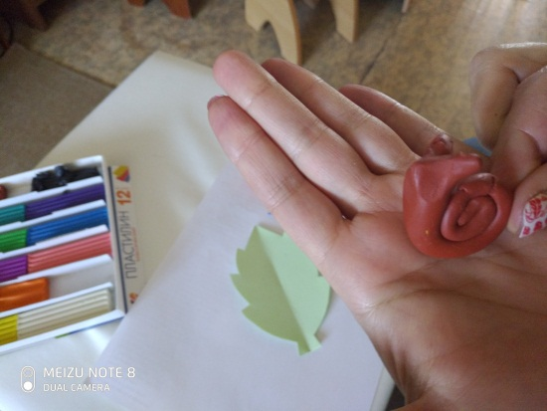
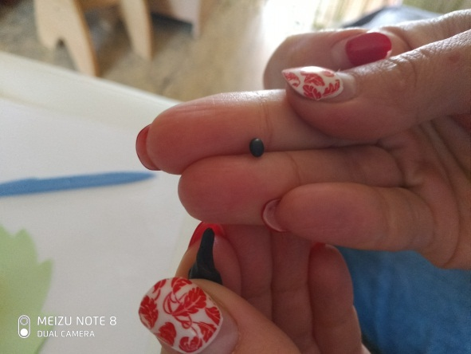
А чтобы сделать усики, мы, разделяем стекой голову улитки и прищипываем пластилин с одной стороны и с другой.
Далее ставим на тело ракушку и немного надавливаем, чтобы домик держался.
Глазки сделаем из маленьких кусочков пластилина, носик вытянем двумя пальчиками.
.

Slide 14
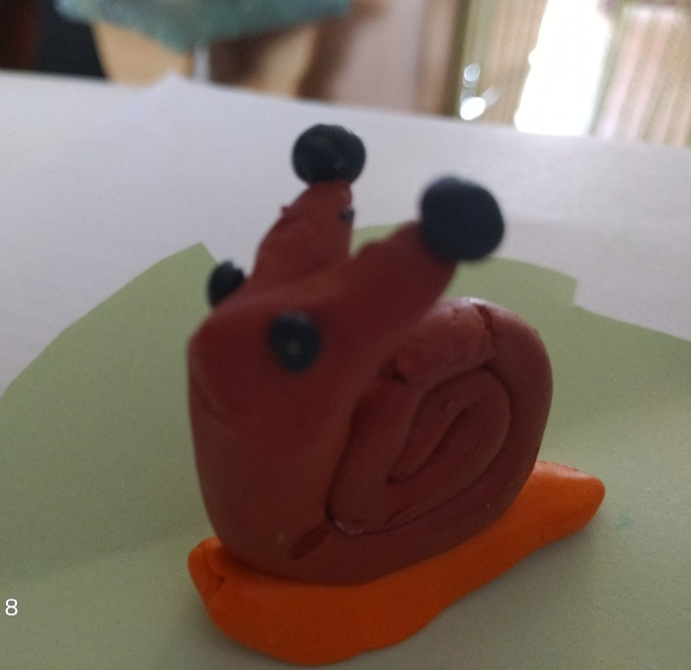
Вот такая улитка должна у вас получиться.
А что получилось у тебя?

Slide 15
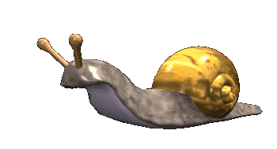
Какие замечательные друзья для нашей гостьи получились!
Молодцы!

Slide 16
Уважаемые родители! Вам в помощь:

Slide 17
Уважаемые родители! Вам в помощь:

